Slide 1


Онлайн-образование

Slide 2
.
Нагрузочное тестирование
Проектная работа на тему “Нагрузочное тестирование сервиса сертификации медицинской продукции”
Ермакова Наталья Олеговна
Должность: AQA

Slide 3

Введение
Целью данного проекта является провести нагрузочное тестирование сервиса Сертификации Медицинской Продукции и подтвердить факт способности сервиса на стабильную работу 200 одновременно работающих пользователей.

Slide 4
Цели проекта
1
Закрепление основных навыков, полученных на данном курсе
2
Выбор сервиса, определение целевых метрик нагрузочного тестирования, написание профиля и сценария тестирования
Написание скрипта нагрузочного тестирования
3
4
Проведение нагрузочного тестирования
5
Мониторинг и сбор метрик
6
Анализ результатов и написание отчета

Slide 5

Что планировалось
1
Изучить архитектуру сервиса и выявить потенциально низко производительные зоны
2
Выделение фигурой/маркером инфы
Определить целевой показатель системы
3
Разработать профиль и сценарии нагрузочного тестирования
4
Написать скрипт нагрузочного тестирования на k6
5
Собрать результаты тестирования (ошибки, статистику, скриншоты мониторинга CPU, Memory на Grafana), анализ и написание отчета

Slide 6
Используемые технологии
1
Пре-прод контур с сервисом
2
Выделение фигурой/маркером инфы
K6.io
3
Prometheus, Grafana

Slide 7
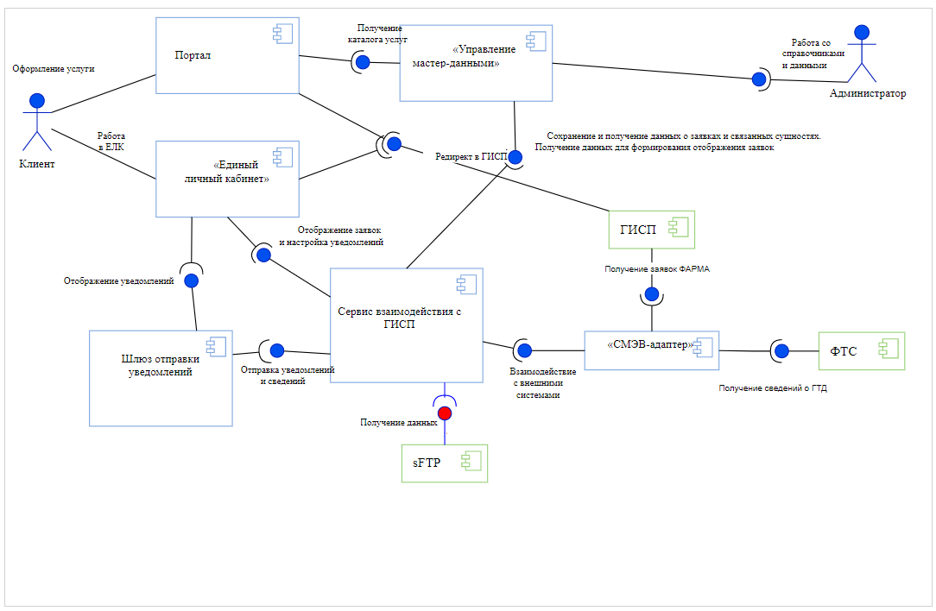
Архитектура сервиса

Slide 8
Что получилось
1
Изучила архитектуру сервиса и определилась с показателем тестирования
2
Выделение фигурой/маркером инфы
Разработала профиль и сценарии нагрузочного тестирования
3
Написала и отладила скрипт нагрузочного тестирования на k6
4
Собрала результаты тестирования
5
Проведенный анализ тестирования и выводы отобразила в отчете

Slide 9
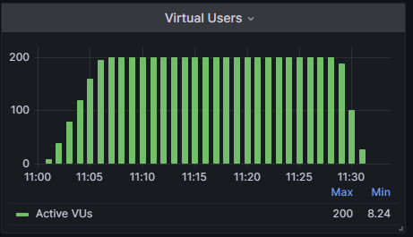
Профиль теста
Проверка нагрузочного показателя «Количество одновременно работающих пользователей Сервисов (активных сессий) – 200 ед.
Профиль нагрузки:
1. Постепенное увеличение нагрузки до 200 потоков в течение 5 минут.
2. Удержание нагрузки на уровне 200 потоков в течение 23 минут.
3. Постепенное уменьшение нагрузки до 0 потоков в течение 2 минут.
Сценарий
Аутентификация пользователя
Получить токен execution
Получить токен access_token
Отправить запрос createUsingPOST_5
Отправить запрос getOrgGoodsListFormUsingPOST

Slide 10
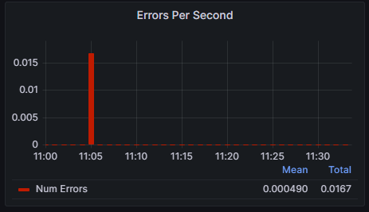
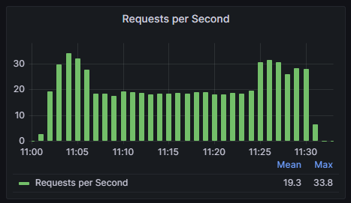
Отчет теста. Статистика
Показатель |  | Значение
Количество одновременно работающих пользователей |  | 200
Целевой показатель |  | 200
Время реакции системы | Максимальное, мс | 24000
 | Среднее, мс | 7000
 | Минимально, мс | 91
Процент неуспешных запросов |  | 0%
Максимальное количество RPS |  | 34
Общее количество выполненных запросов |  | 19614

Slide 11
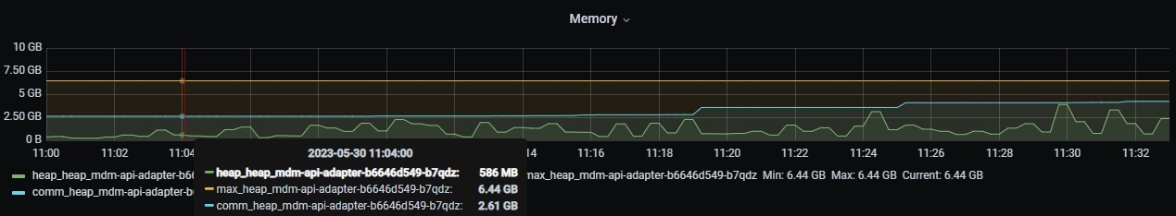
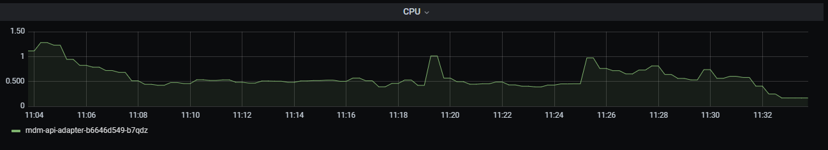
Отчет теста. Мониторинг
Средняя утилизация RAM на уровне максимальной производительности - 673 MB
Использование CPU не превышает 80%
Notes:
1) представлен график использования памяти. Желтым указан общий объем памяти подсистемы «Регламентация доступа (IDM/SSO)», также указаны объемы памяти, задействованные системой в каждый момент времени.
2) представлен график нагрузки на процессор. Здесь указано общее время, затраченное пользователем и CPU.

Slide 12
Выводы
В рамках нагрузочного тестирования проблем с системой не было выявлено.
Максимальное количество запросов/секунду, полученное, исходя из статистики теста по сценарию - 34.
Средняя утилизация RAM на уровне максимальной производительности - 673 MB.
Утилизация CPU составила не более 80%.

Slide 13
Спасибо за внимание!
Ермакова Наталья Олеговна

